Slide 1
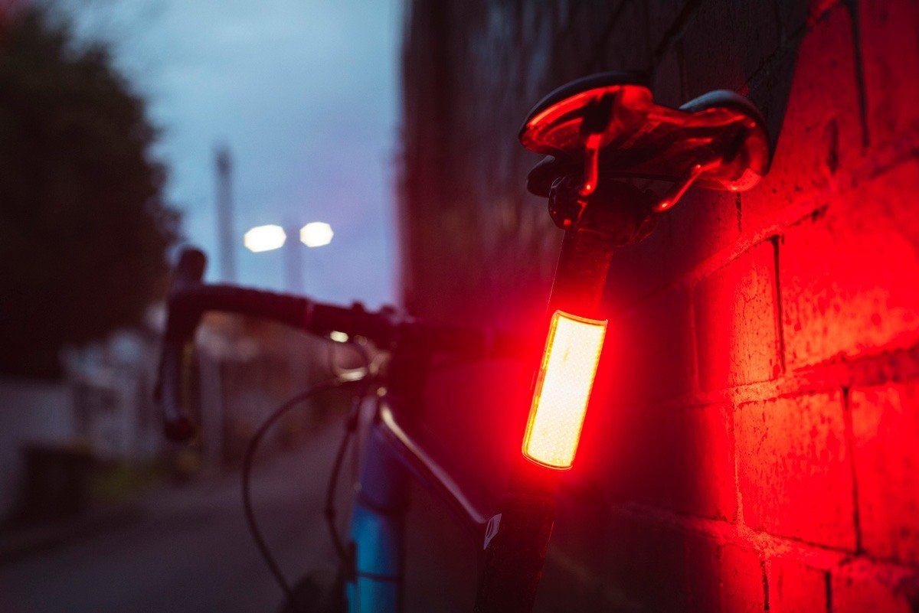


Éclairage de vélo
Paul FABRE
Paul robert
TUTEUR : M. sivert

Slide 2
Remerciements
M. Sivert pour l’aide apportée et le matériel fourni
M. Malinowski pour les composants et les informations qu’il nous a fournis
M. Hussaud pour les conseils apportés

Slide 3
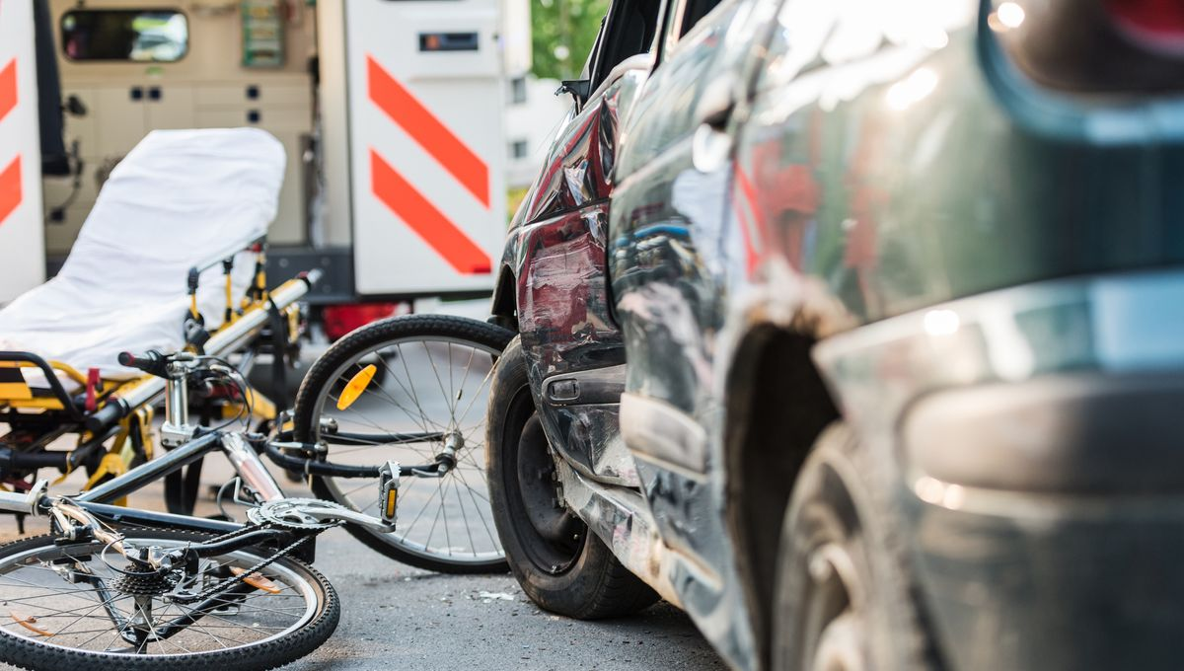
Introduction
Entre 2019 et 2022, usage vélo +28%
En 2022, +30% de morts par rapport à 2019 (244 personnes)
Éclairage important pour la visibilité des cyclistes

Slide 4
Sommaire
Cahier des charges
Répartition du temps de travail
Présentation de l’existant
Matériels utilisés
Choix des composants
Schématisation ISIS et simulation
Programmation Arduino
Nouveau boîtier 3D – Google Sketchup
Circuit électronique final
Essais en Bluetooth
Conclusion

Slide 5
Cahier des charges
Éclairage de 40 lumens, pour avoir 9600 lux à 40cm environ
Plusieurs modes de fonctionnement
Autorégulation du courant
Étude des composants
Support CAO
Option Bluetooth
Autonomie 3,5 heures

Slide 6
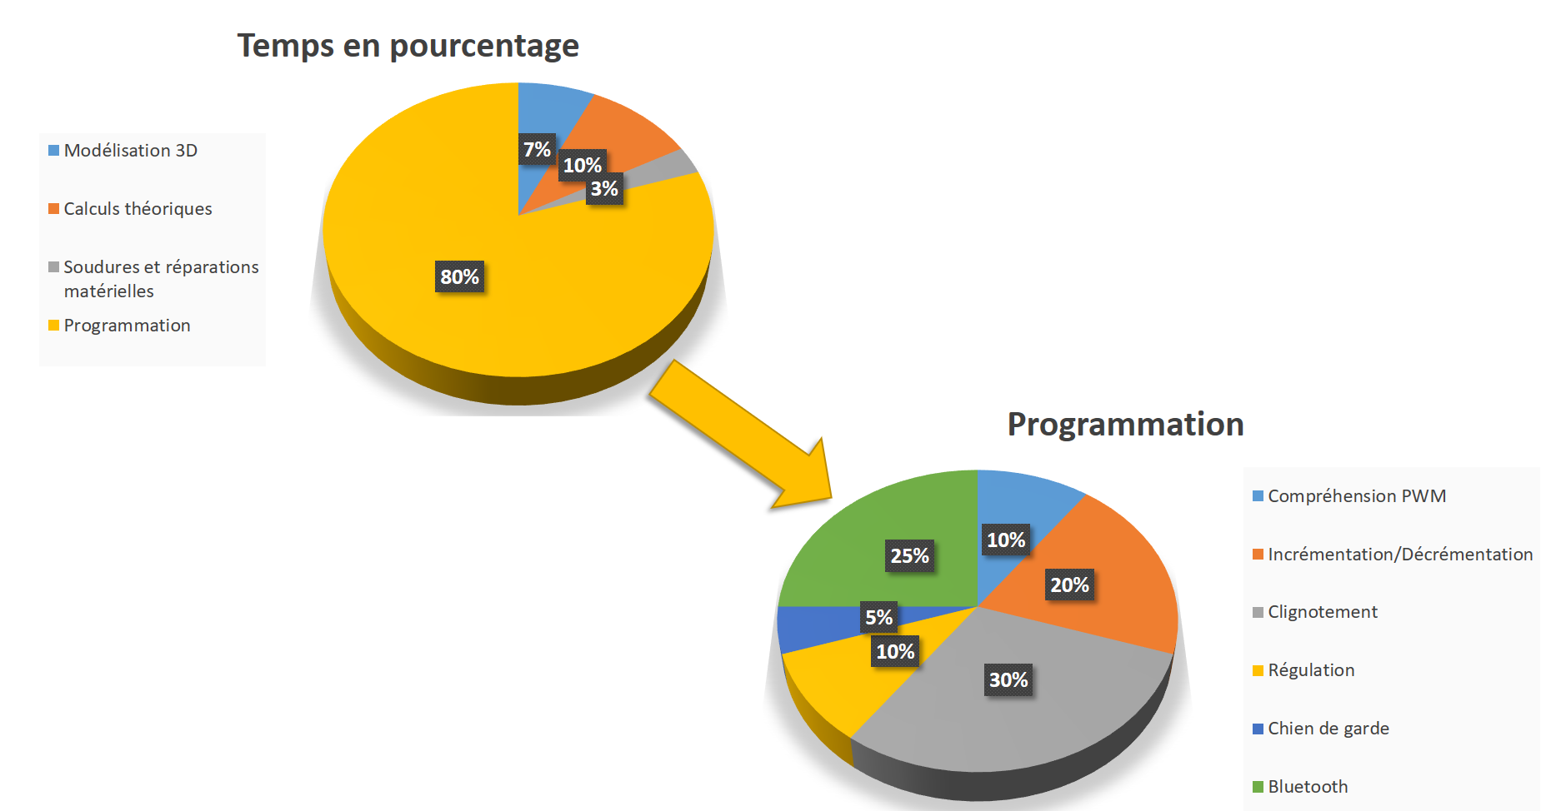
Répartition du temps de travail

Slide 7
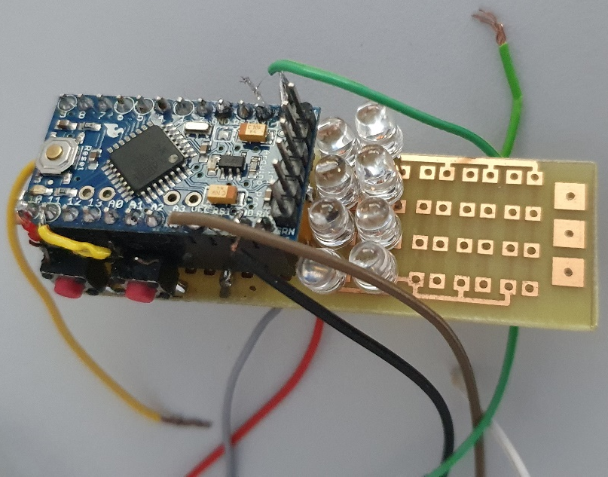
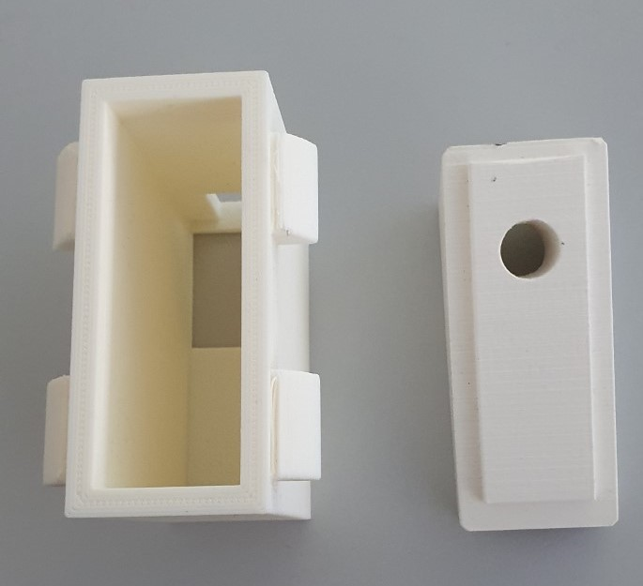
Présentation de l’existant

Slide 8
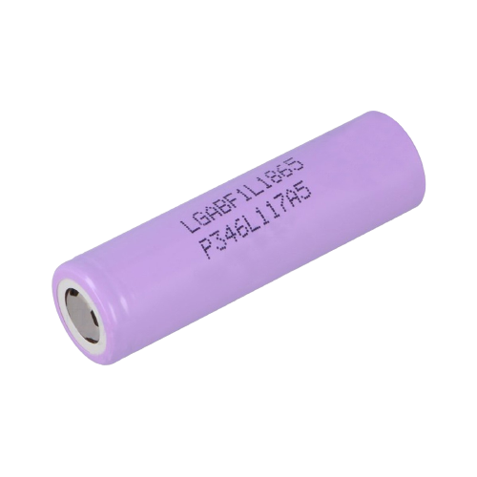
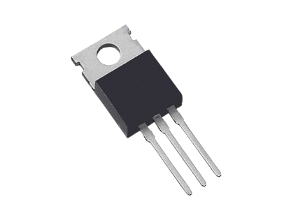
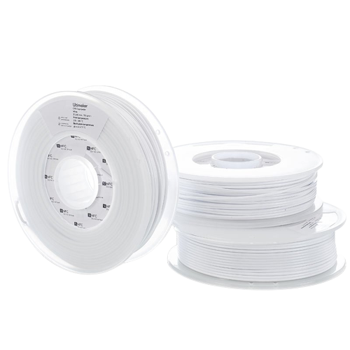
Matériels utilisés
Arduino Pro Mini
Batterie de 3100mAh, 3,6V
Transistor canal P IRF9530
Bobine 0,1mH
Diode de roue libre avec résistance de mesure 0,5 Ohm
Bobines CPE pour boîtier CAO

Slide 9
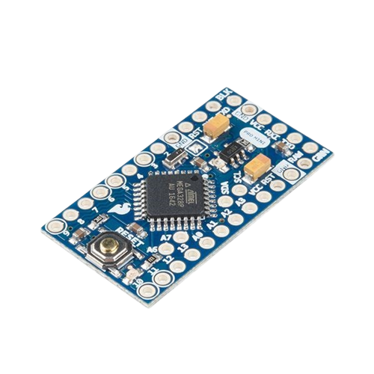
Choix des composants
Microprocesseur ATMega328P 16MHz
Alimentation directe batterie 4,2V à 3V
Mémoire flash : 32kB
SRAM : 2kB
EEPROM : 1kB
E/S : 14 broches (dont 6 PWM)
8 entrées analogiques 10 bits
Sorties : 150mA max au total
Bus série
35mm x 18mm x 4mm

Slide 10
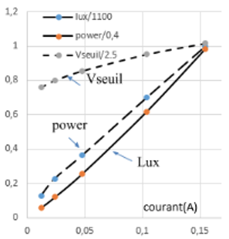

Choix des composants
50mA par DEL
La tension de seuil $=2.125 V$
En lux $=275$pour une DEL (x24 = 6600 lux)
Lumens (à 40 cm):
1,35 lumen (1 DEL)
32,4 lumens (24 DELs)
Prix : environ 30 centimes/unité

Slide 11

Choix des composants
batterie lithium 18630 9W.h:
Tension nominale de 3,7 Volts (varie de 4,2 à 3 Volts)
Capacité énergétique :

Slide 12
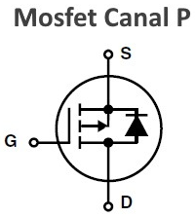
Choix des composants
Hacheur
Fréquence : 64kHz
IRF9530 (Mosfet)
Canal P car filtrage de courant important
Chute tension transistor (courant 1,2A avec 24 DELs) :
Perte de puissance dans le transistor (rapport cyclique de 0,758)
1,20€
RDSon
négligeable

Slide 13
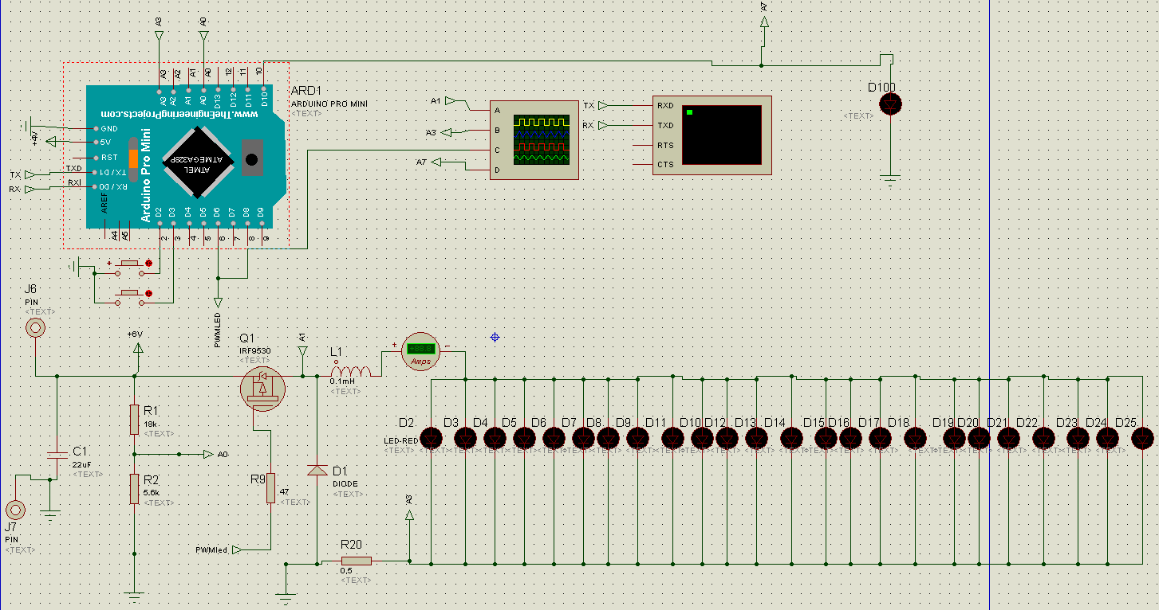

Schématisation ISIS

Slide 14
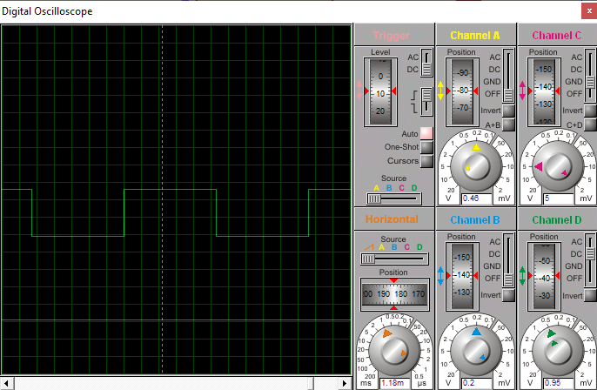
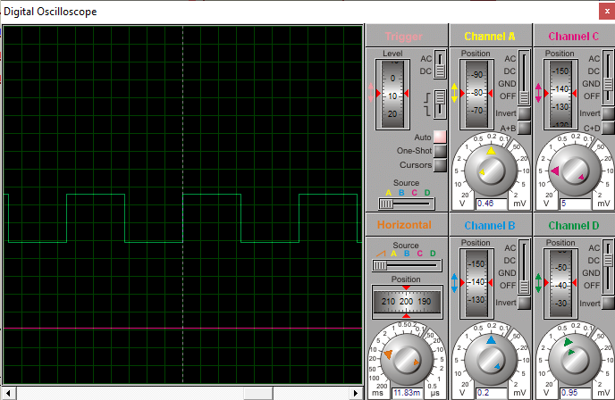

Simulation de la durée du programme pour connaitre l'échantillonnage possible de la regulation
57 600 bauds/sec : 5,2 ms
9 600 bauds/sec : 33,3 ms
Proportionnalité :

Slide 15
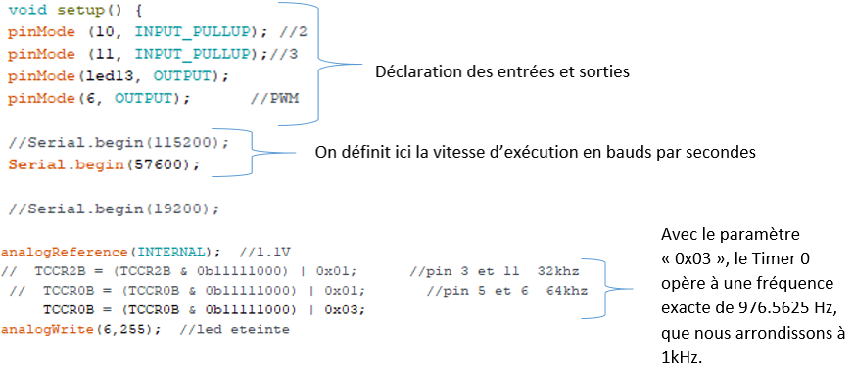
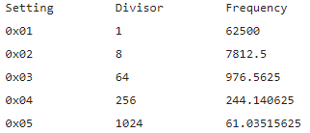
Programmation Arduino

Slide 16




Programmation Arduino
Faire varier la PWM
Timer 1
PWM
Valeurs | Temps
100 000 | 100ms
10 000 | 10ms
1 000 | 1ms

Slide 17
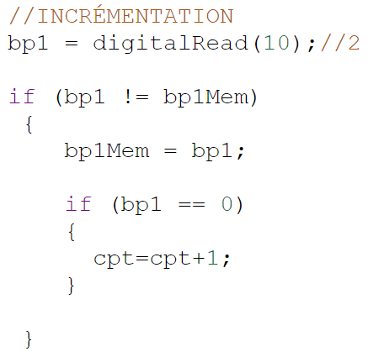
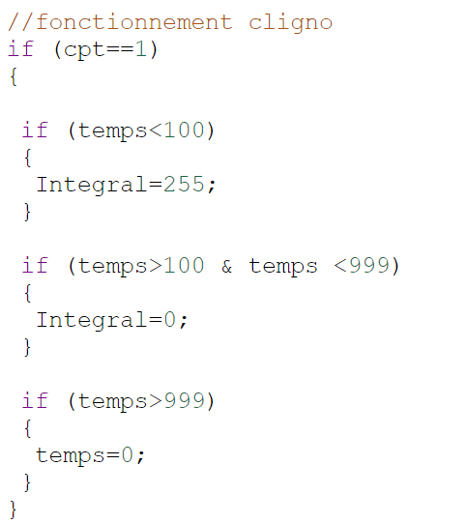
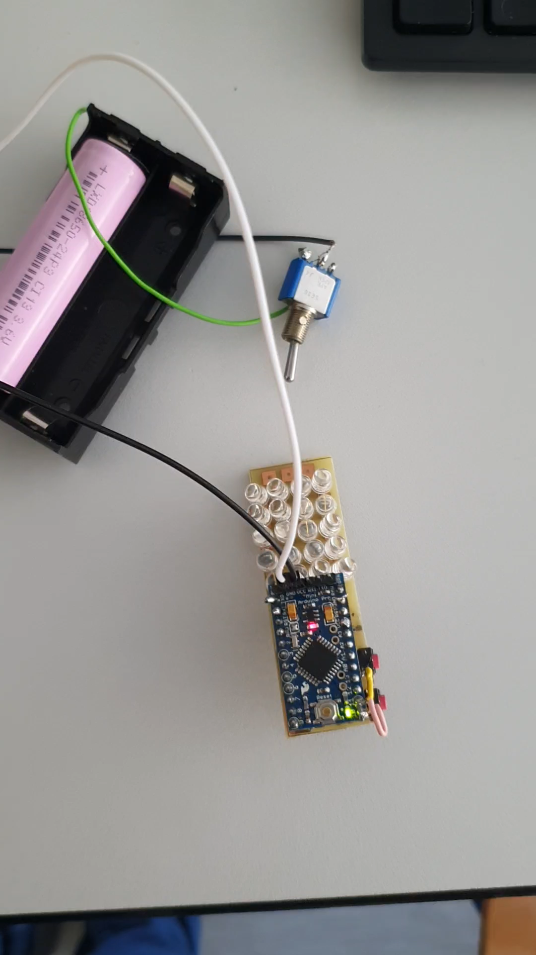
Programmation Arduino
Gestion des boutons
Clignotement

Slide 18
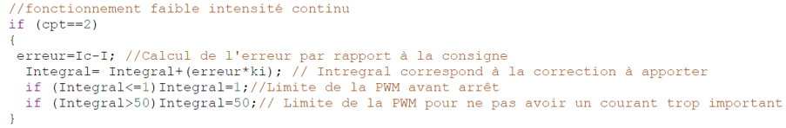
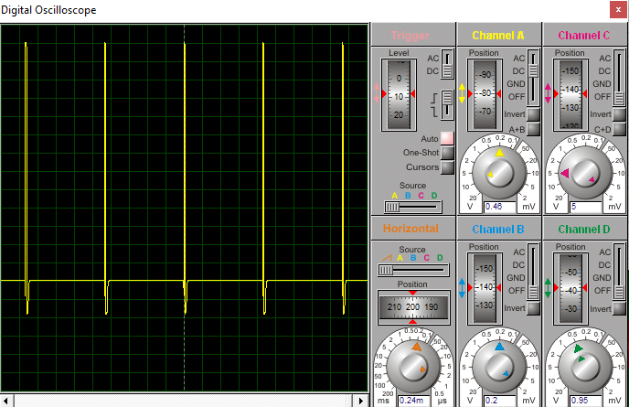

Programmation Arduino
Régulation de courant et simulation
Avec ki = 5 et Ic = 0,4A

Slide 19
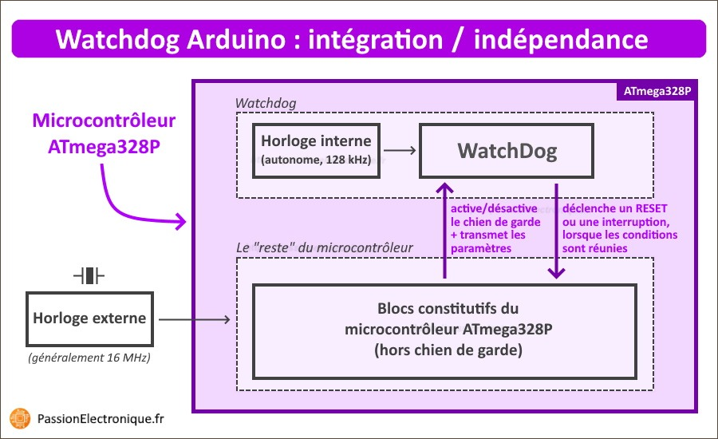
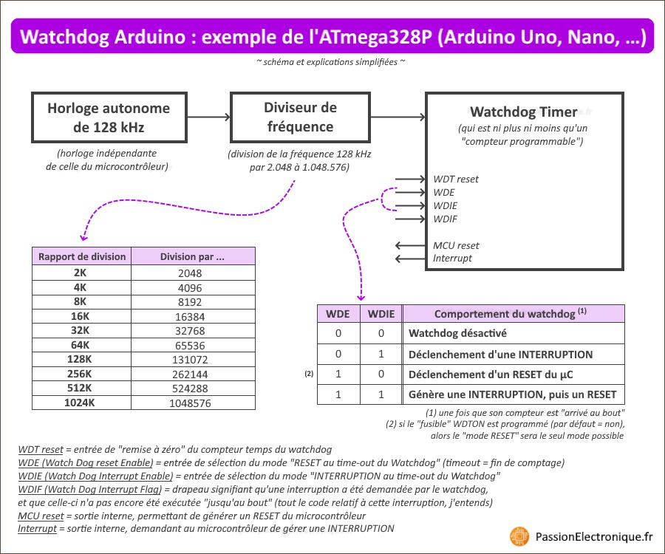
Sécurisation exécution programme
Si valeur PWM=0 ou erreur régulation, alors destruction DEL, transistor, batterie
Donc utilisation d’un chien de garde hardware (sur le micro choisi)
Deux modes de fonctionnement : interruption et reset

Slide 20
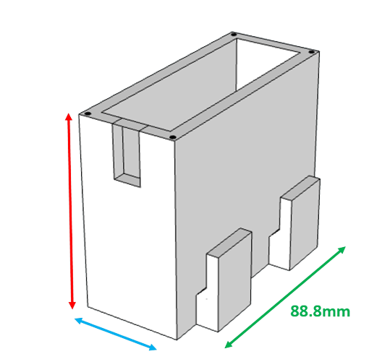
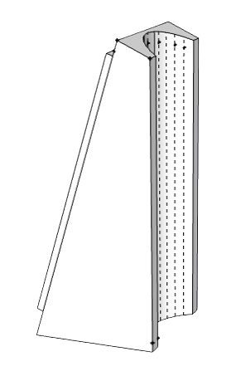
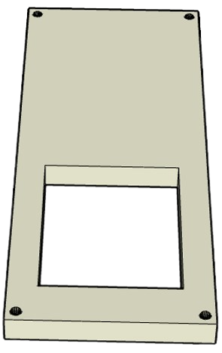
Nouveau boitier 3D – Google Sketchup
70mm
36mm
2h
4h
8h

Slide 21
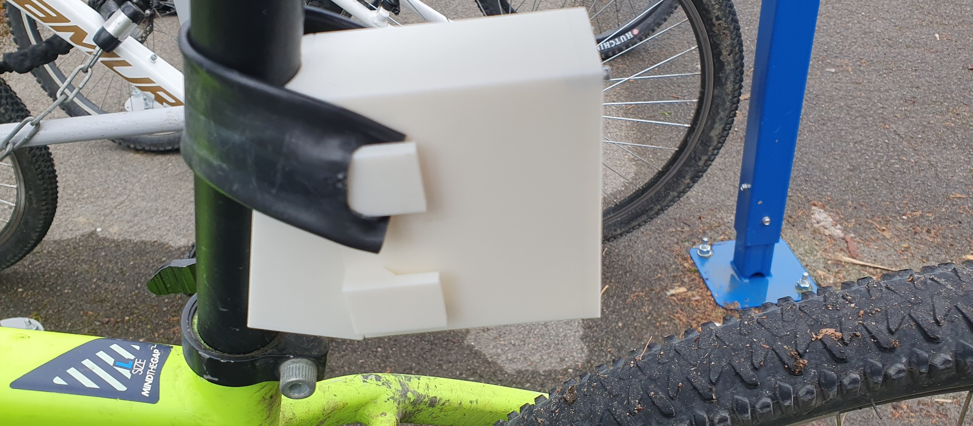
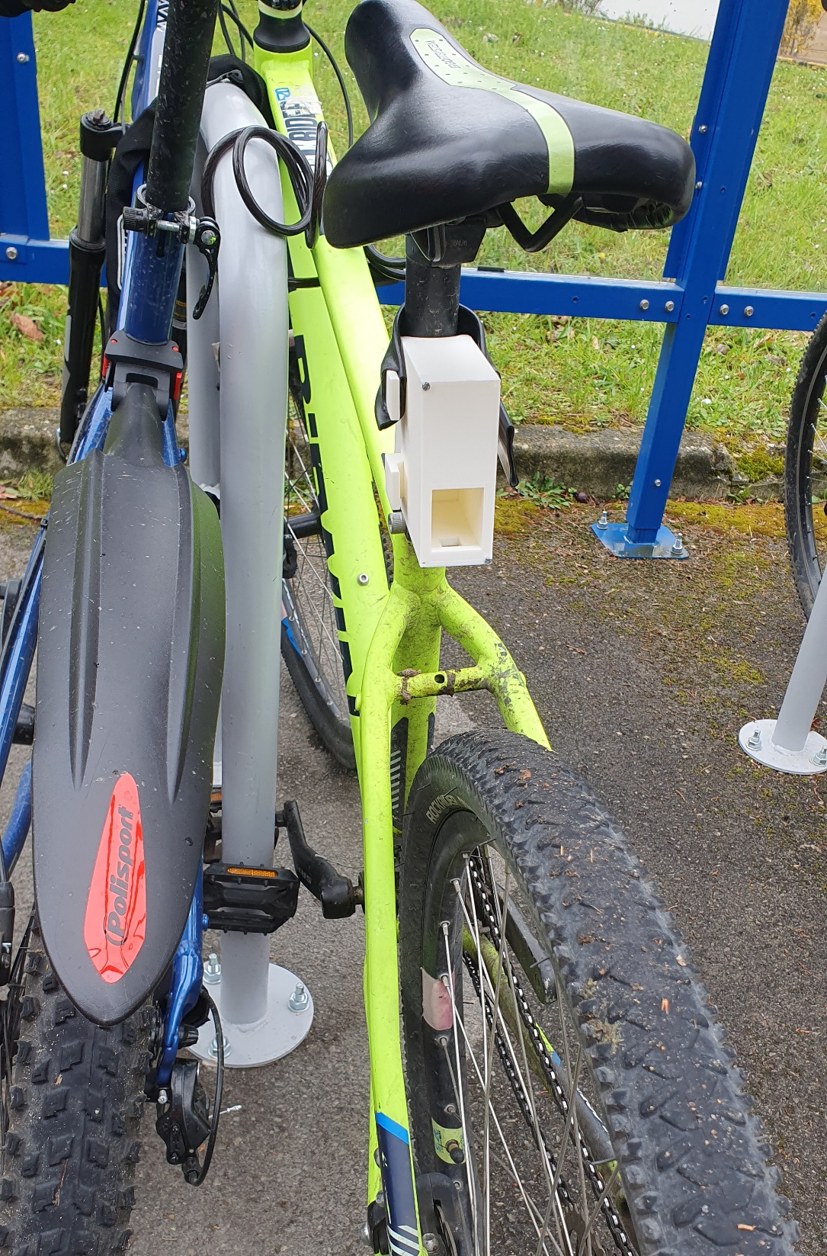
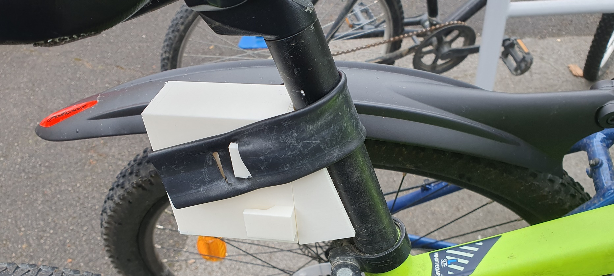

Slide 22
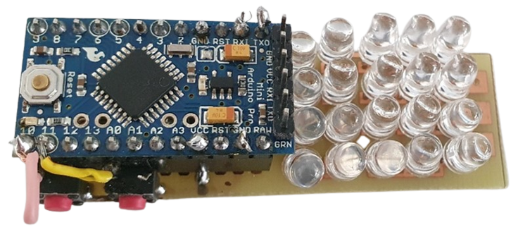
Circuit électronique final
20 DELs

Slide 23
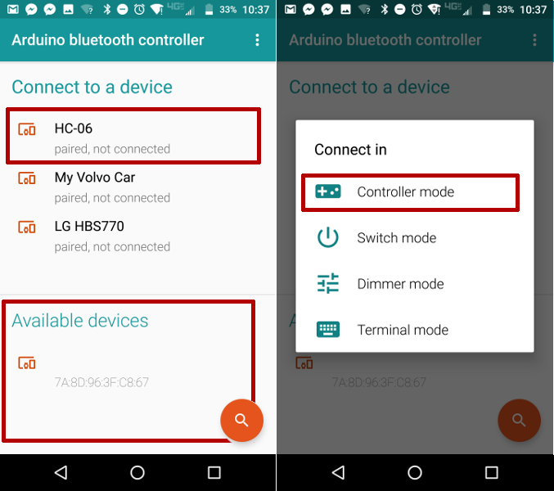
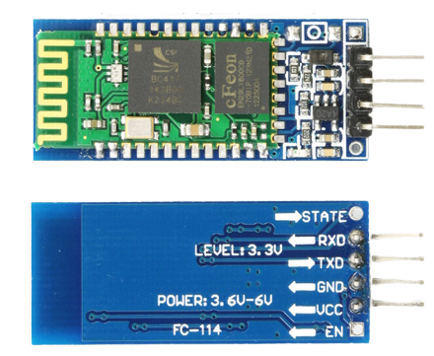
Essais en Bluetooth
HC-06

Slide 24
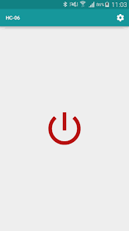
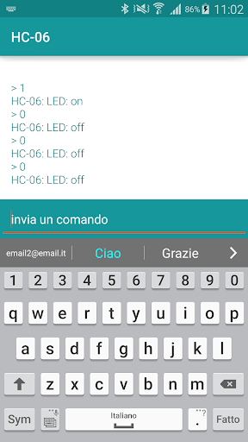
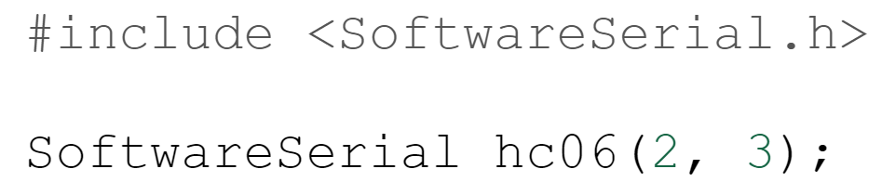
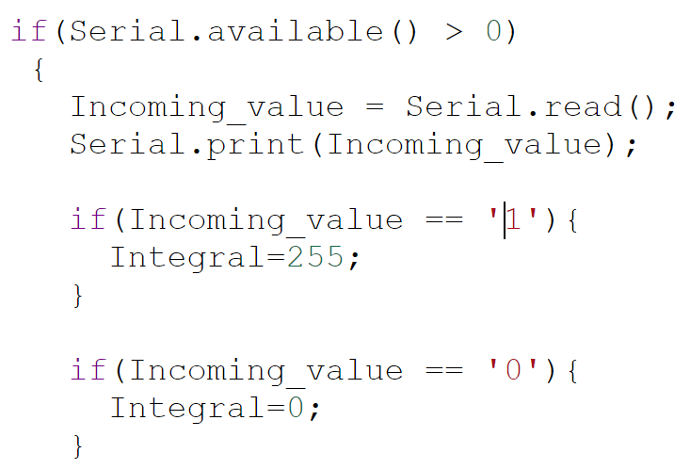
Essais en Bluetooth
Mode « Switch »
Mode « Terminal »

Slide 25
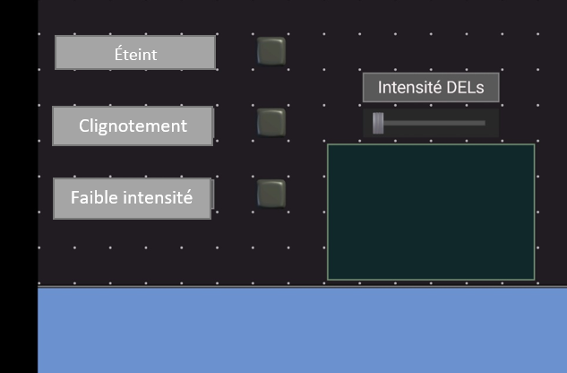
Essais en Bluetooth
Interface sur Bluetooth Electronics

Slide 26

Conclusion
Bilan du projet
Bilan personnel
Perspectives

